Slide 1
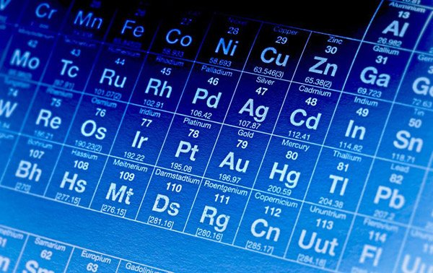
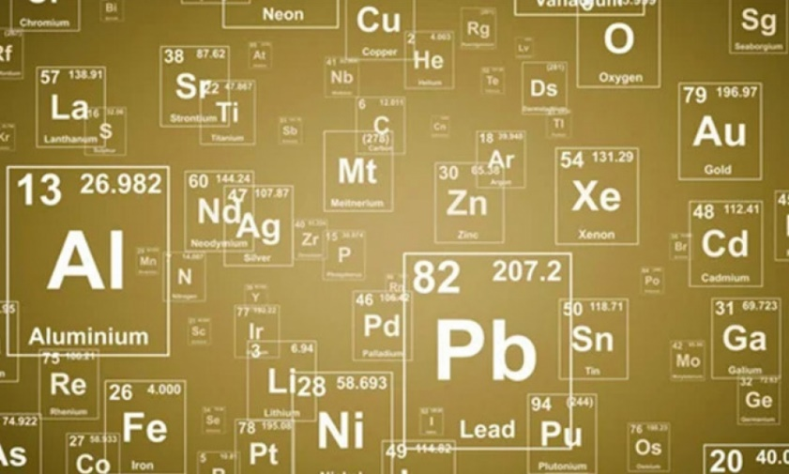

Քիմիական տարրերի
Ստեղծումը

Slide 2
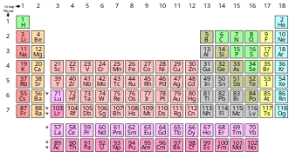
Ինչու են դասակարգել տարրերը
Քանի որ գիտնականները արդեն բացահայտել էին բավականին շատ տարրեր և նրանց օգտագործելը շատ դժվար էր։ Դրանից հետո նրանք որոշեցին դասակարգել տարրերը, որպեսզի աշխատելը ավելի հեշտ լիներ։

Slide 3
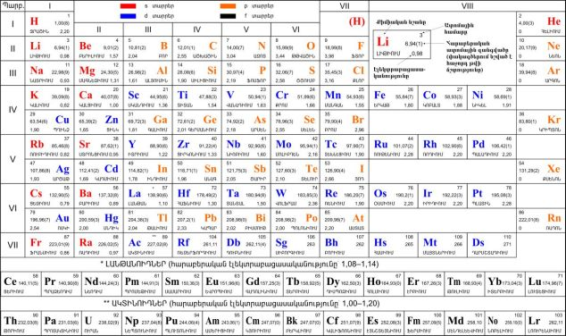
Տարրերի առաջին դասակարգումը`Մետաղներ և ոչմետաղներ
Աղյուսակի կառուցվածքը հիմնված է պարբերանքի օրերքի վրա։ Աղյուսակի յոթ տողերը, որոնց անվանում են պարբերություններ, սովորաբար ձախից պարունակում են մետաղները, աջից՝ ոչ մետաղները։ Խմբեր կոչվող սյուները պարունակում են իրար նման քիմիական վարքագիծ ունեցող տարրեր։

Slide 4
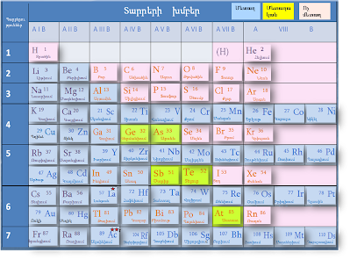
Ինչու էր թերի այդ դասակարգումը
Որովհետև որոշ տարրերը և ոչ մետաղներ էին և մետաղներ էին։ Դրա համար սկսեցին այդպես ասած համընդանուր կամ մետաղանմա տարրեր։

Slide 5
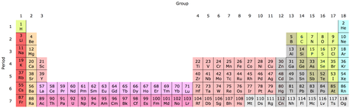
Պարբերությունը և նրա նշանակությունը
Տարրերի շարքը, որոնցում դիտվում է հատկությունների փոփոխություն՝ մինչև շարքի առաջին տարրի հատկություններ կրկնվելը։Մելդելևը այդ ամենը անվանեց պարբերություն։
Պարբերությունը կազմված է յոթ պարբերությունից։

Slide 6
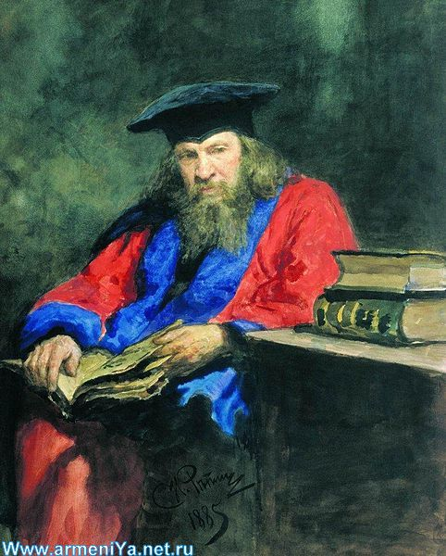
Մենդելեևի կյանքը և գործունեությունը
Մենդելևը ծնվել է 1834 թվականի փետրվարի 8-ին։ Դմիտրի Մենդելեեւը շատ բազմազավակ ընտանիքի կրտսերն էր: Կոռնիլևայի ընտանիքը Սիբիրում ուներ մի քանի կարևոր բիզնես: Գրեթե հիսուն տարի առաջ Դմիտրիի մայրական պապը թողարկել էր Սիբիրի պատմության մեջ առաջին թերթը: 1847 թվականին մահացավ Դմիտրիի հայրը, ով կույր էր դարձել իր ծննդյան տարում: Ընտանիքը պահելու համար մայրն աշխատում էր որպես հարևան քաղաքում գտնվող հորը պատկանող փոքրիկ ապակու գործարանի կառավարիչ:

Slide 7
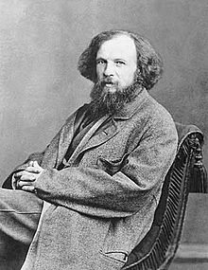
Մենդելեևի կյանքը և գործունեությունը
Մենդելեևը նաև բեղմնավոր մտածող և գրող էր: 1892 թվականին նա նշանակվեց նորաստեղծ կշիռների և չափումների կենտրոնական գրասենյակի տնօրեն: Այնտեղ նա մեծ ներդրում ունեցավ չափագիտության մեջ: Նրա գործունեությունը գերազանցում էր իր պաշտոնի ղեկավարման ասպեկտը:
Մինչ նա ղեկավարում էր այս գրասենյակը, նա ղեկավարում էր երկարության և քաշի նախատիպերի նորացումը: Նա նաև գնեց ճշգրիտ ճշգրիտ գործիքներ:

Slide 8

Ատոմի կառուցվածքը և կարգաթվի նշանակությունը
Ատոմի միջուկը կազմված է պրոտոններից և նեյտրոններից։ Իսկ միջուկի շուրջ պտտվում են էլեկտրոնները։
Ատոմների կարգաթիվը որոշվել է իրենց հարաբերական ատոմային զանգվածով։ Օրինակ՝ ամենփոքր հարաբերական զանգվածը ջրածնի մոտ է դրա համար կարգաթիվը նշել են 1:

Slide 9
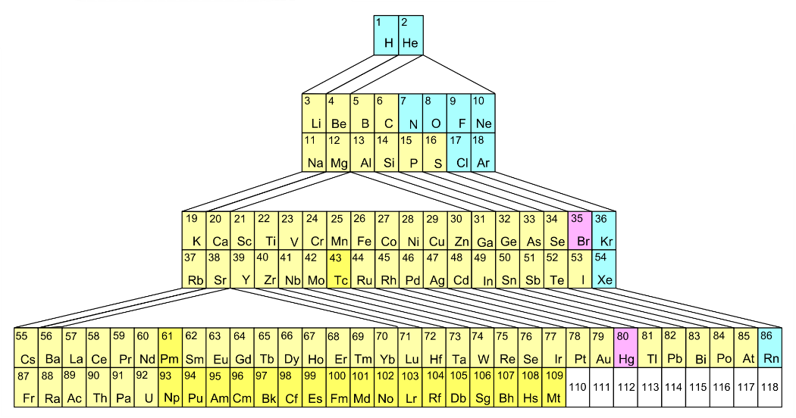
Խմբեր և ենթախմբեր
Գործնականում կիրառվում են, այսպես կոչված, երկար և կարճ ձևերը: Երկար ձևը կազմված է յոթ պարբերություններից և տասնութ խմբերից: ուրաքանչյուր խումբ կազմված է գլխավոր և երկրորդական ենթախմբերից: Գլխավոր ենթախումբերը ներառում են և՛ փոքր, և՛ մեծ պարբերությունների տարրեր, իսկ երկրորդական ենթախմբերը՝ միայն մեծ պարբերությունների տարրեր:

